Slide 1
车辆温度主观评估系统 方案设计
安世中德咨询（北京）有限公司

Slide 2
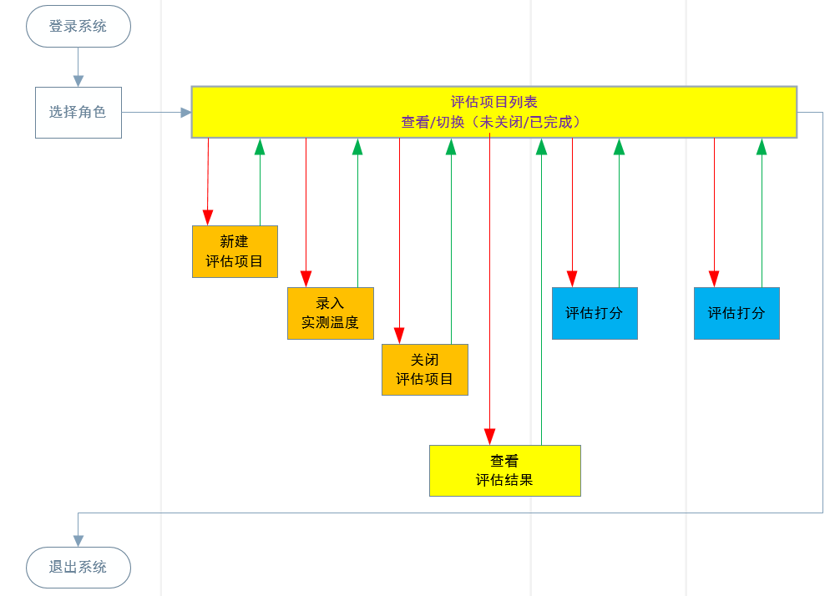
业务功能流程

Slide 3
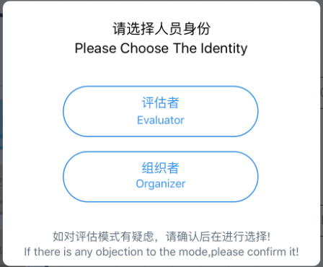
登录页面
组织者
评估者
未关闭评估项目 ❉
 | 日期 | 车辆编号 | 工况
☑ | 2018/5/2 | ju19iv023 | 城市
□ | 2018/5/3 | ju19iv023 | XX
□ | 2018/5/4 | ju19iv023 | XX
未关闭评估项目 ❉
 | 日期 | 车辆编号 | 工况
☑ | 2018/5/2 | ju19iv023 | 城市
□ | 2018/5/3 | ju19iv023 | XX
□ | 2018/5/4 | ju19iv023 | XX
测试录入
新建项目
关闭项目
退出
进入评估
退出

Slide 4
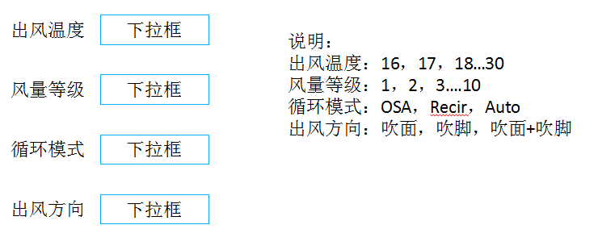
组织者——新建项目
以组织者身份登录后，从“未关闭项目”列表选择新建项目，进入“新建项目”页面；
填写评估项目信息，注意如果空调模式选择“UserDefined”会在页面上出现进一步相关设置内容。
项目信息填写完毕，点击“新建项目”，返回“未关闭项目”列表，此时新增加一条评估项目。
评估日期：
文本显示框
车辆编号：
文本显示框
评估工况：
文本显示框
空调模式：
文本显示框
环境温度：
文本显示框
日照强度：
文本显示框
车重：
文本显示框
新建项目
返回
空调模式为”UserDefined”需要进一步设置的内容

Slide 5
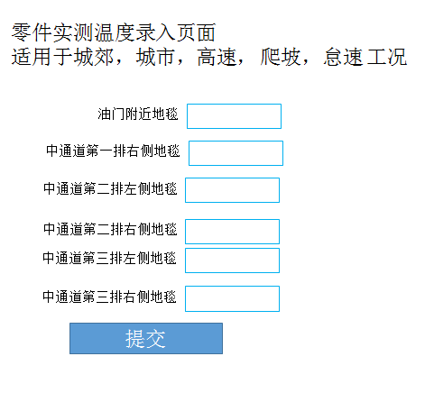
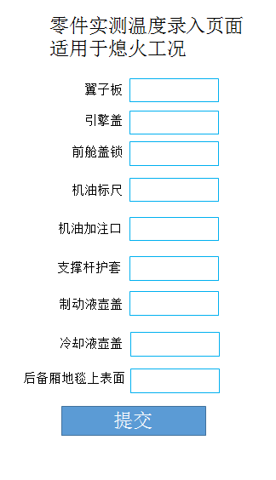
组织者——测试录入
第一步进入项目信息详情页面，展示新建项目中定义的项目信息；
点击下一步，进入测试录入页面，测试录入页面根据工况的不同而有所区别。
完成实测数据录入，点击“提交”后返回“未关闭项目”列表
非熄火工况
熄火工况

Slide 6
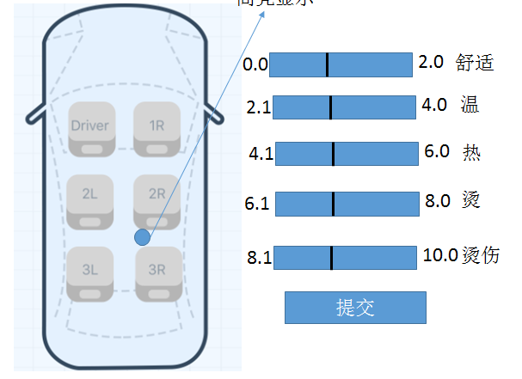
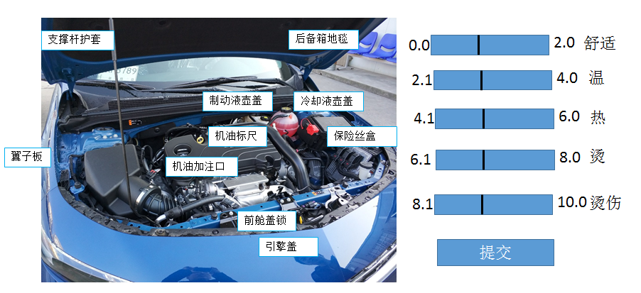
评估者——参与评估
以评估者身份登录后，从“未关闭项目”列表选择“参与评估”，进入项目信息详情页面，展示新建项目中定义的项目信息；
点击“下一步”进入评估页面，根据工况不同，评估的页面有所区别。
点击提交后返回“未关闭项目”列表。
非熄火工况
熄火工况

Slide 7
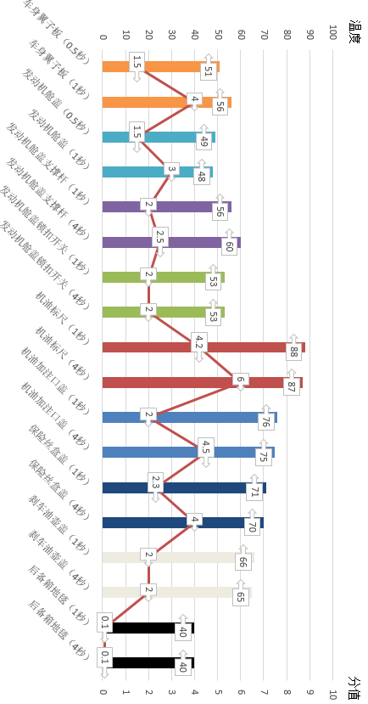
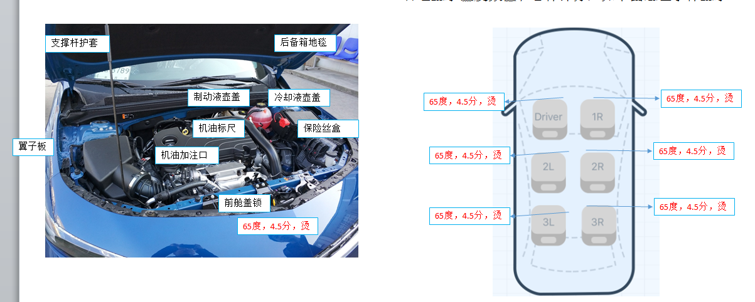
组织者/评估者——查看评估结果
切换到“已完成评估项目”列表
点击任意一条项目，展示评估结果（二选一）。
结果展示形式1
结果展示形式2

Slide 8



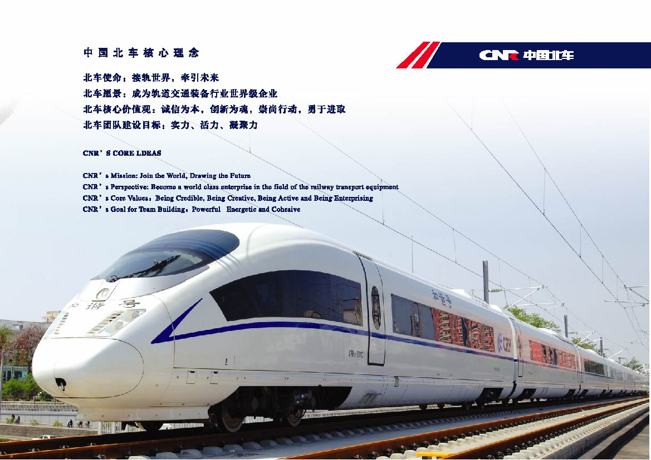

谢谢！
地址：北京市朝阳区八里庄东里1号莱锦TOWN园区Cn08座
邮编：100025
电话：+86-10-52167777
传真：+86-10-52167799
电邮：info@peraglobal.com

